Slide 1
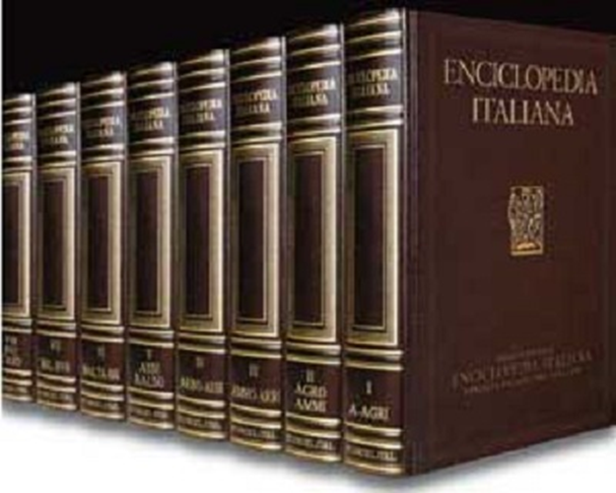
Итальянские энциклопедии
в Музее
редкой книги ОНМБ ВГМУ

Slide 2
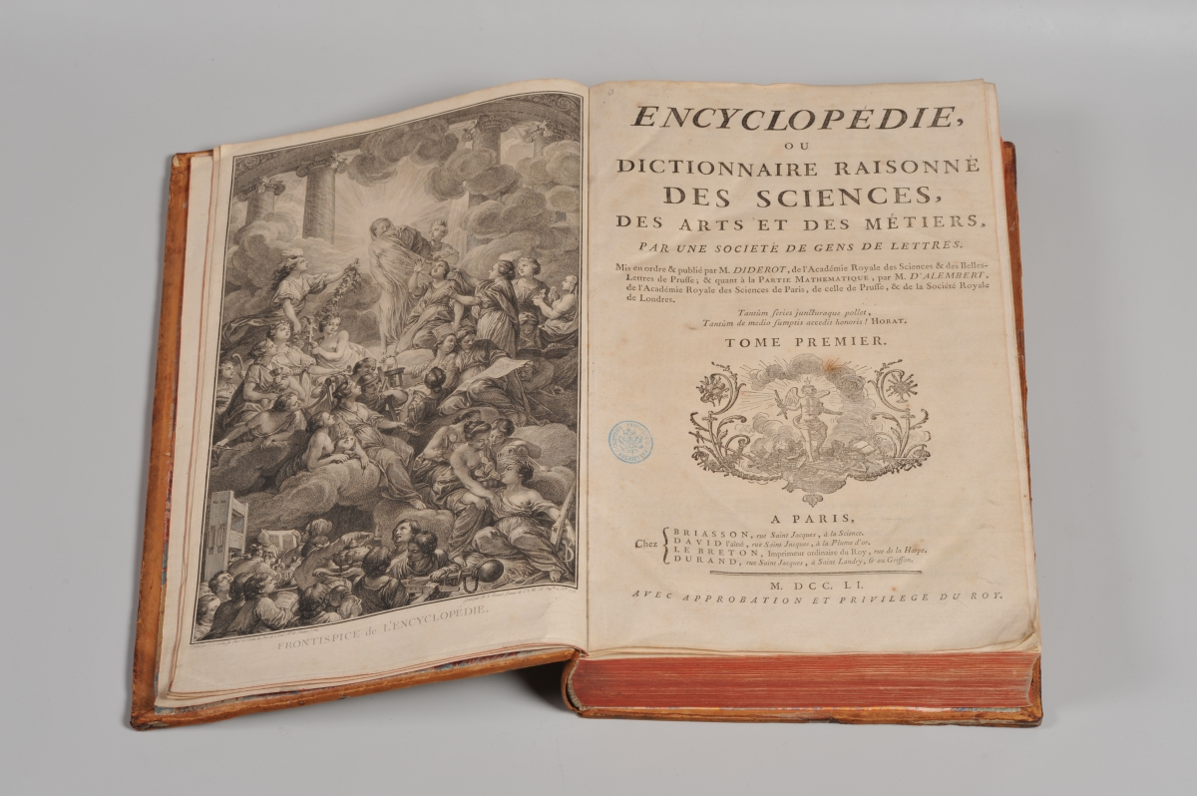
Если заглянуть в Толковый словарь С.И. Ожегова, то можно узнать, что энциклопедия (в переводе с греческого означает «круг знаний») – это «научное справочное издание по всем или отдельным отраслям знания в форме словаря».

Slide 3
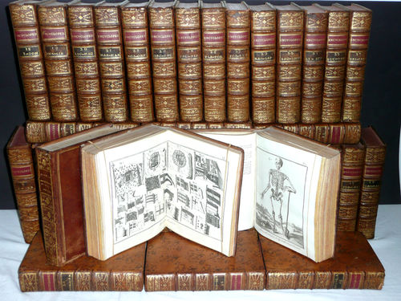
Мир энциклопедий многолик и многообразен. Здесь и многотомные академические издания, и маленькие карманные словарики. Все они предлагают определенный набор знаний по какой-либо теме, пытаясь помочь читателю получить необходимые знания.
«Кто владеет информацией, тот владеет миром»
(Натан Ротшильд)

Slide 4
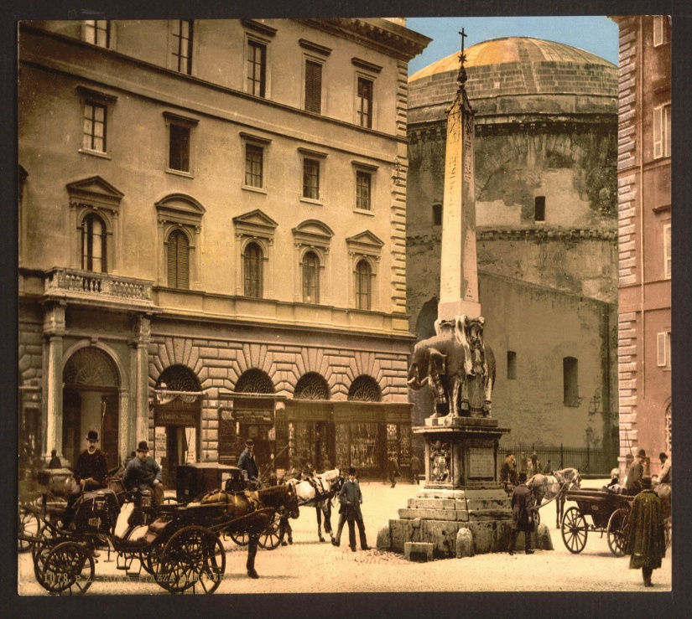
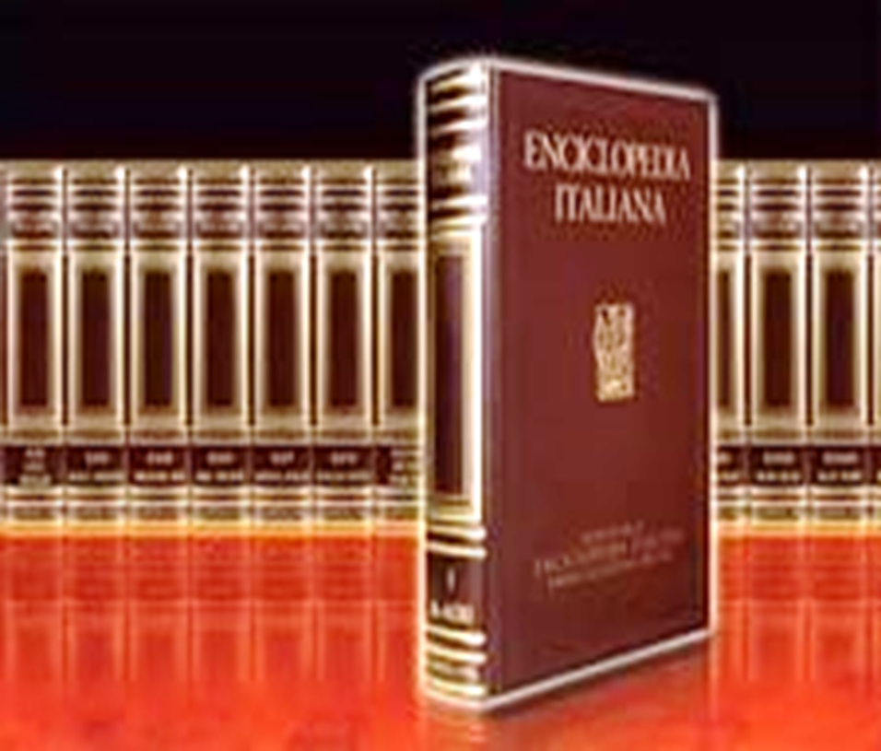
Итальянская энциклопедия, «Энциклопедия Треккани», «Итальяна»; полное название «Итальянская энциклопедия наук, литературы и искусства» (итал. l’Enciclopedia Italiana di scienze,
Lettere ed arti) — крупнейшая универсальная энциклопедия, издавалась в Риме.

Slide 5
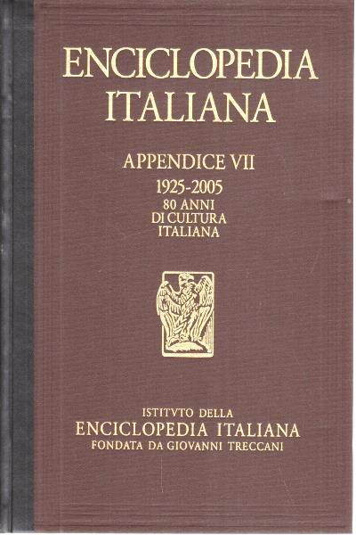
Первое издание «Итальянской энциклопедии» вышло в период 1925 по 1936 годов в объеме 35 томов плюс один справочный том. Объем каждого тома около тысячи страниц (в среднем 1015).
Суммарное количество статей в энциклопедии около 60 тысяч; примерно 50 млн слов. В период 1938 - 2006 годов издано 26 дополнительных томов.

Slide 6
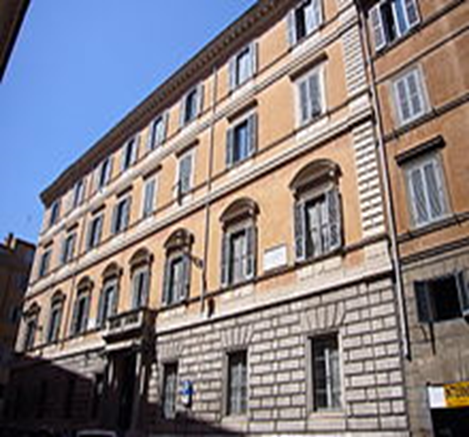
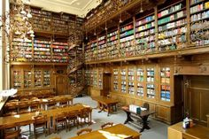
Датой рождения энциклопедии считается 18 февраля 1925 года, сенатор Джованни Треккани основал в Риме Институт Итальянской энциклопедии - интеллектуальный организационный центр, которому предстояло впервые в истории страны издать собственный, фундаментальный печатный свод зданий, свободный от политических влияний.
Здание библиотеки Института итальянской энциклопедии в Риме.

Slide 7
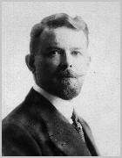
Джованни Треккани дельи Альфиери (03.01.1877 - 06.07.1961) — итальянский предприниматель, политик и меценат.
Сын аптекаря и знатной уроженки Брешиа, в возрасте 17 лет, будучи рабочим-текстильщиком уехал в Германию, в текстильную школу в Крефельде. Несколько лет спустя вернулся в Италию с небольшим капиталом и знанием технологий, которые применил в итальянской текстильной промышленности, сначала в качестве мелкого предпринимателя, затем — одного из капитанов промышленности.
В 1924 году Треккани стал сенатором, в то же время философ
Джованни Джентиле предложил ему заняться изданием национальной итальянской энциклопедии.

Slide 8
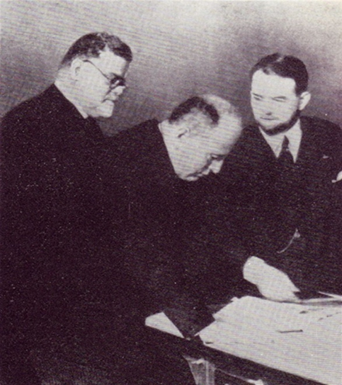
Далеко не последнюю роль в успехе проекта национальной энциклопедии сыграла поддержка со стороны Бенито Муссолини, выходившая за рамки организационной. Сам будучи профессиональным журналистом, Муссолини внёс свой вклад в написание ряда концептуальных, идеологических статей.
Дж.Джентиле (слева) и Б. Муссолини (в центре)
просматривают первый том «Итальянской энциклопедии»

Slide 9
Три года, с 1925 по 1928 ушло на решение предварительных задач. Было выделено 48 тематических разделов, редакторы которых («технический комитет» — собственно, расширенный состав редакционной коллегии) принялись за составление словника. В него отобрали 60 тысяч первичных и 240 тысяч производных терминов. Руководили этой работой главные редакторы — лингвисты Антонио Пальяро, затем Бруно Мильорини и историк и литератор Умберто Боско.
Справочный аппарат отличался высоким уровнем организации и удобством в использовании. Статьи, как правило, содержали ясное и лаконичное изложение предмета, с достаточной библиографией. Вместе с тем, характер некоторых статей, по их стилю и содержанию, выходил за пределы чисто информационных задач, приближаясь к стилю высококачественного научно-познавательного очерка — например, статьи о романтизме, Возрождении, Данте и т. п.
По традиции, все статьи энциклопедии подписываются только инициалами авторов.

Slide 10
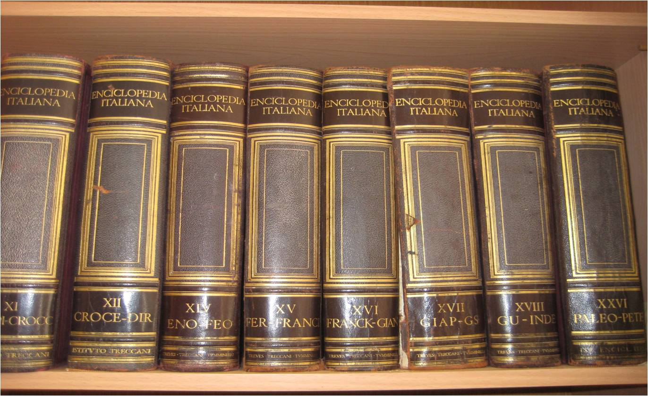
В Музее редкой книги ВГМУ бережно хранятся 10 томов итальянской энциклопедии, которые вызывают очень большое интерес у посетителей. Все издания сопровождаются прекрасными рисунками и фотографиями - это дает возможность не только узнать о каком-либо факте, но и увидеть как выглядит то, о чем идет речь в статье.

Slide 11
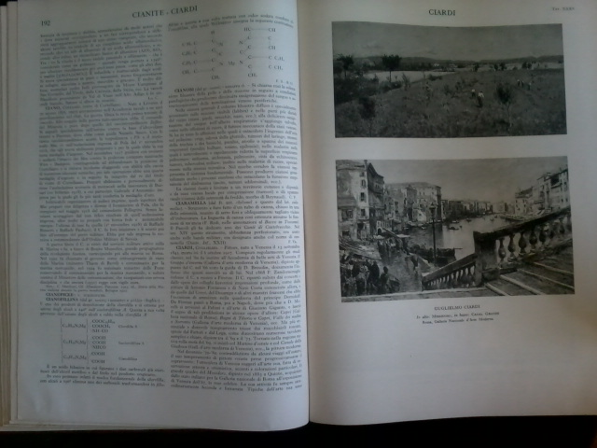
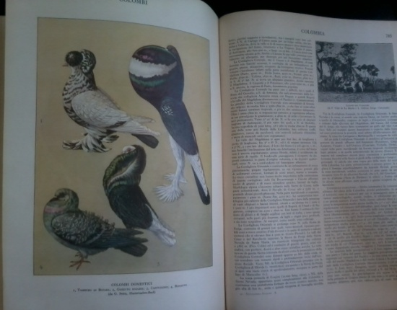
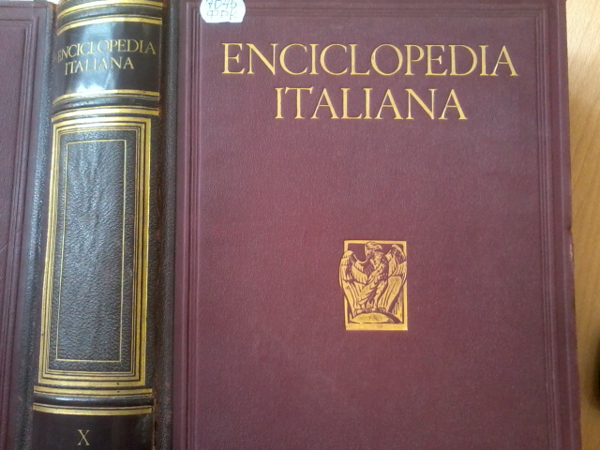
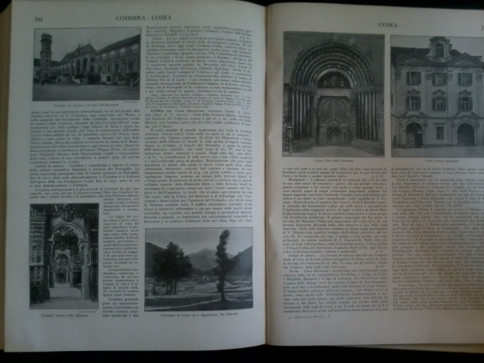
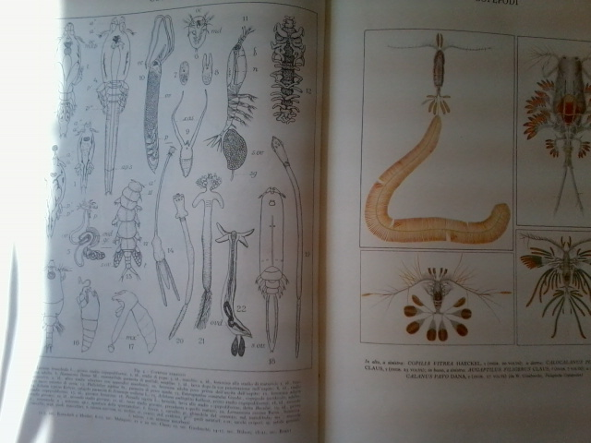
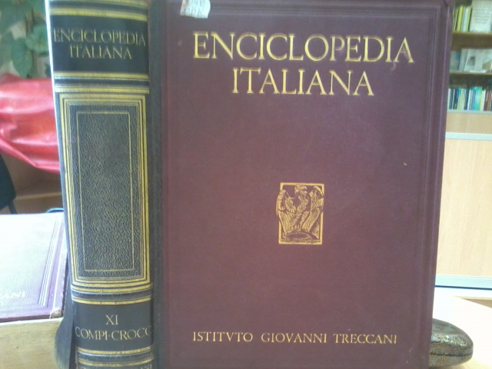
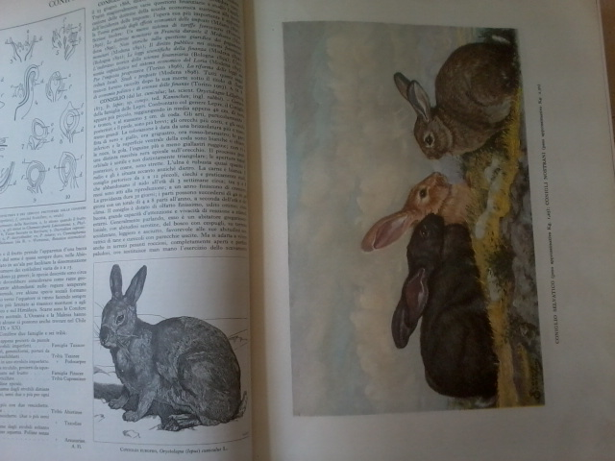
Enciclopedia Italiana di scienze, lettere ed arti / pvbblicata sotto L`alto patronato. - Milano: Istitvto Giovanni Treccani, 1931. – Vol. X. – 1007 p.
Шифр 7045
Enciclopedia Italiana di scienze, lettere ed arti / pvbblicata sotto L`alto patronato. - Milano: Istitvto Giovanni Treccani, 1931. – Vol. XI. – 996 p.
Шифр 7046

Slide 12
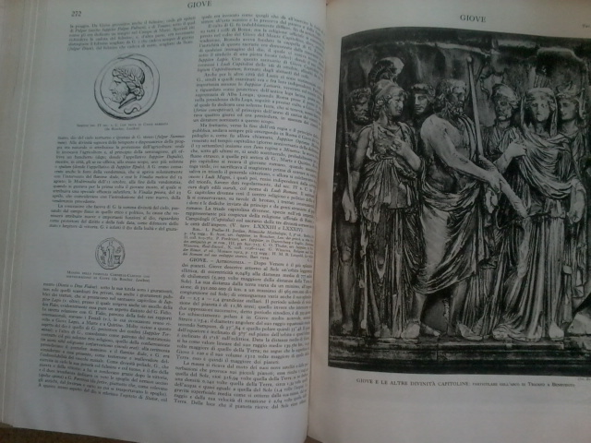
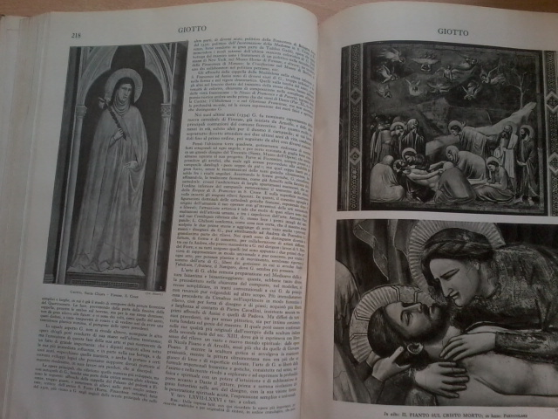
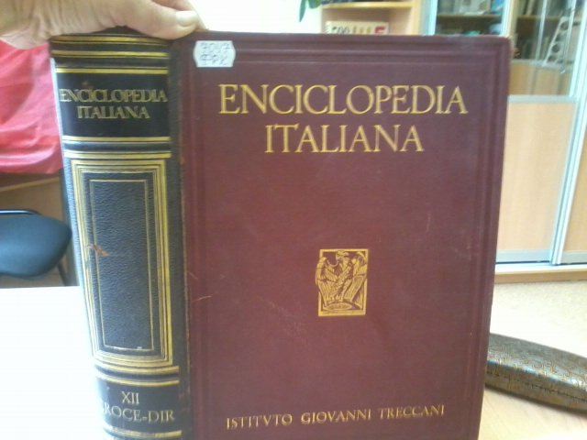
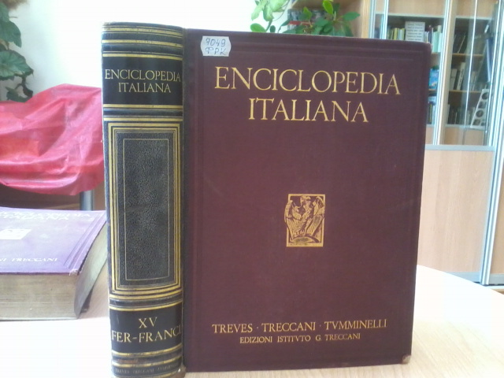
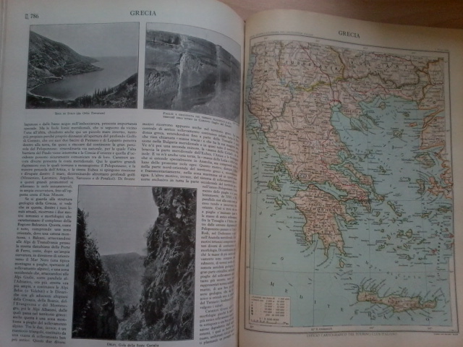
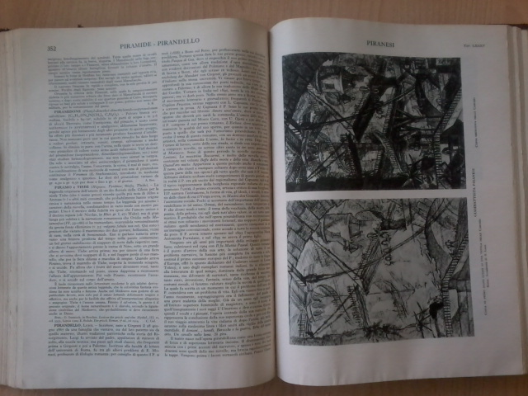
Enciclopedia Italiana di scienze, lettere ed arti / pvbblicata sotto L`alto patronato. - Milano: Istitvto Giovanni Treccani, 1931. – Vol. XII. – 1007 p. Шифр 7047
Enciclopedia Italiana di scienze, lettere ed arti / pvbblicata sotto L`alto patronato. - Milano: Treves -Treccani -Tumminelli, 1932. – Vol. XV. – 1022 p.
Шифр 7049

Slide 13
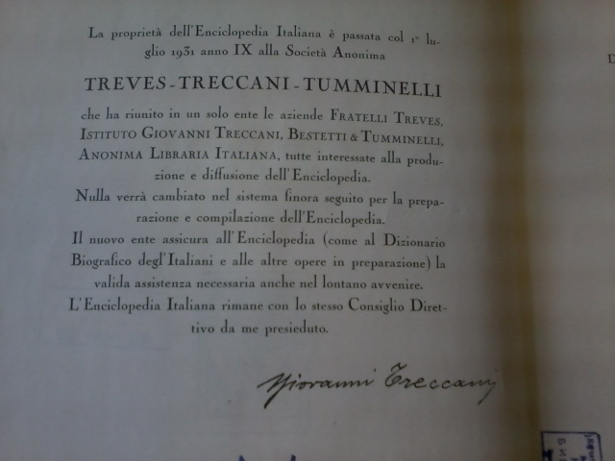
На внутренней стороне 12 тома Итальянской энциклопедии имеется надпись с автографом Джованни Треккани, создателя энциклопедии.

Slide 14
Надпись означает, что «с июля 1931 года собственником итальянской энциклопедии является новое акционерное общество Treves–Treccani–Tumminelli, которое очень заинтересованно в производстве и распространении энциклопедии. Ничто не изменится в системе подготовки и комплектации энциклопедии. Новый собственник обеспечит действительную помощь в далеком будущем. Энциклопедия остается с тем же руководящим составом и под моим председательством.»
Джованни Треккани

Slide 15
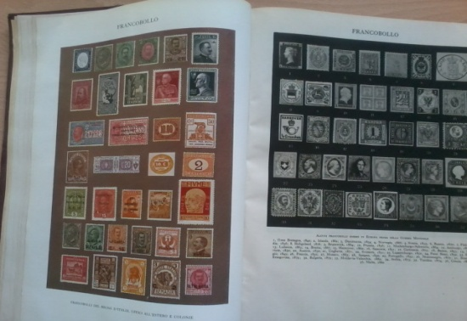
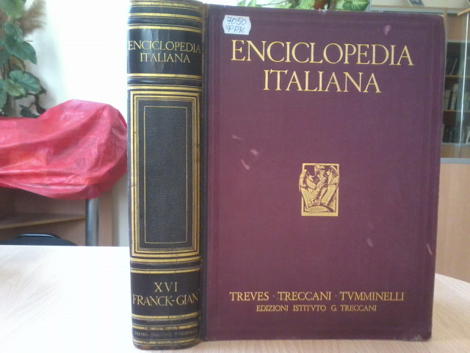
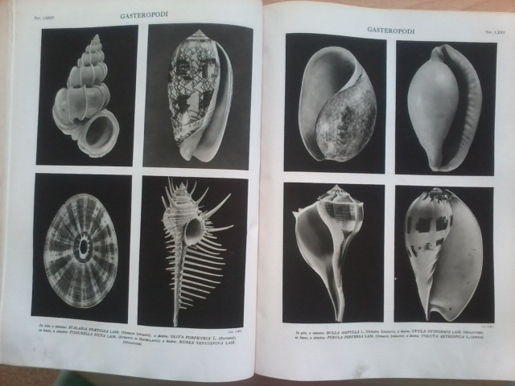
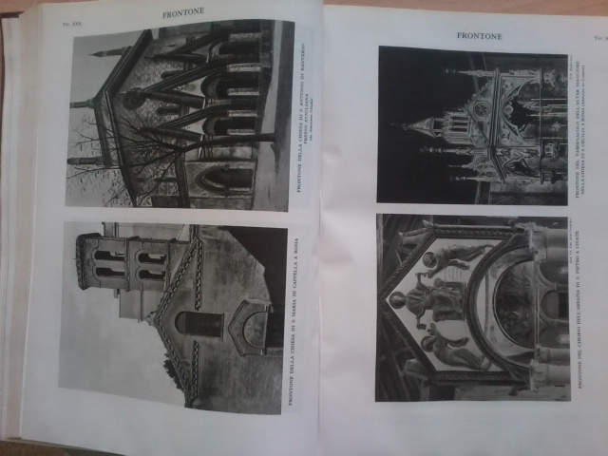
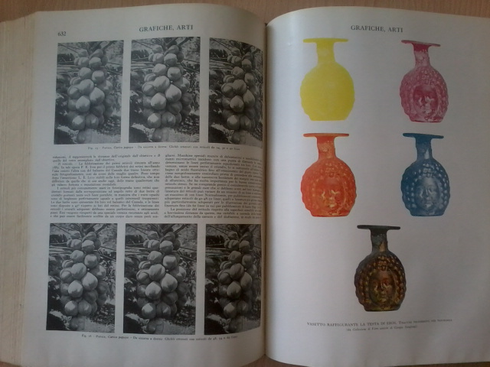
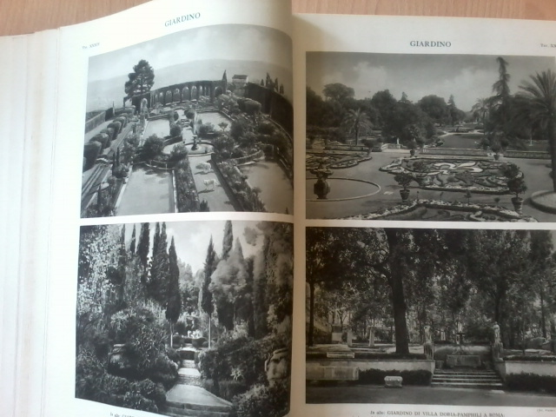
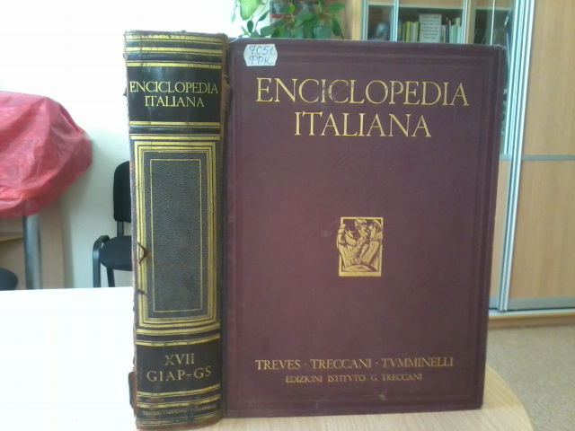
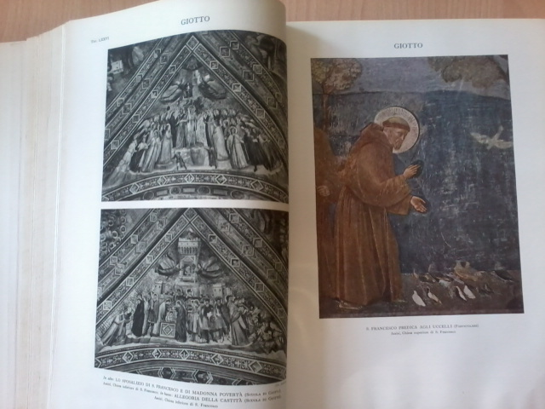
Enciclopedia Italiana di scienze, lettere ed arti / pvbblicata sotto L`alto patronato. - Milano: Treves –Treccani -Tumminelli, 1932. – Vol. XVI. – 973 p.
Шифр 7050
Enciclopedia Italiana di scienze, lettere ed arti / pvbblicata sotto L`alto patronato. - Milano: Treves -Treccani –Tumminelli, 1933. – Vol. XVII. – 1023 p. Шифр 7051

Slide 16
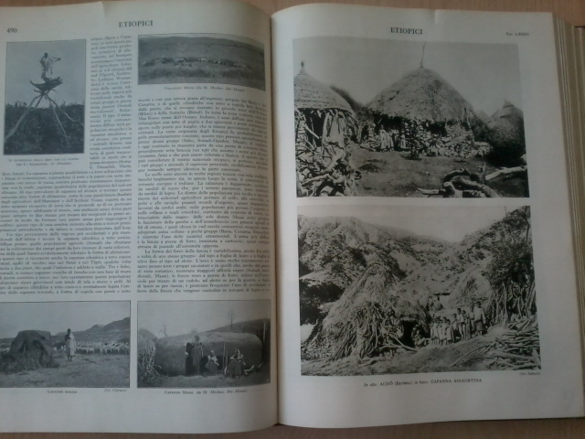
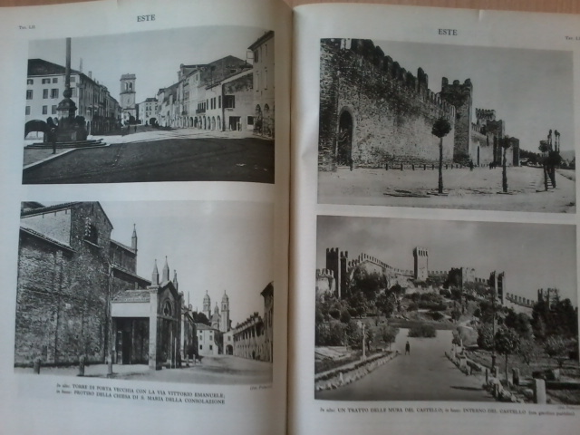
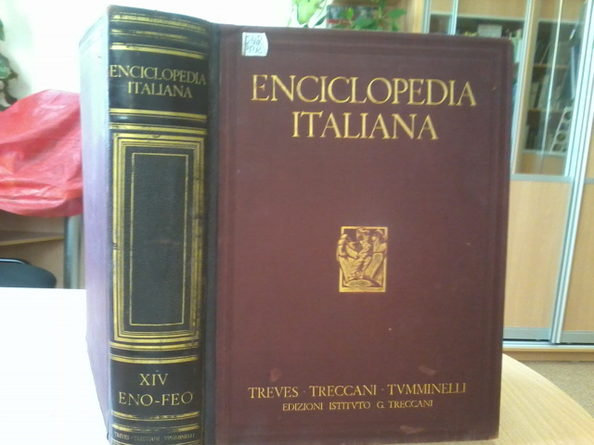
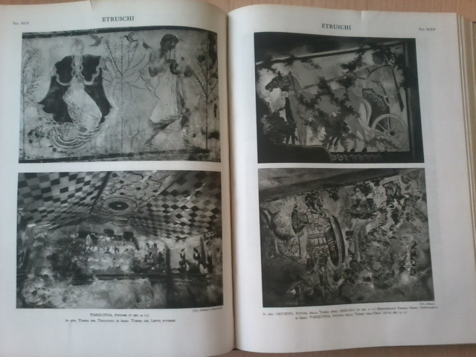
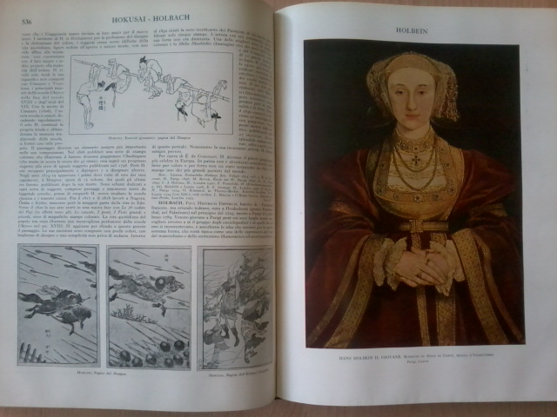
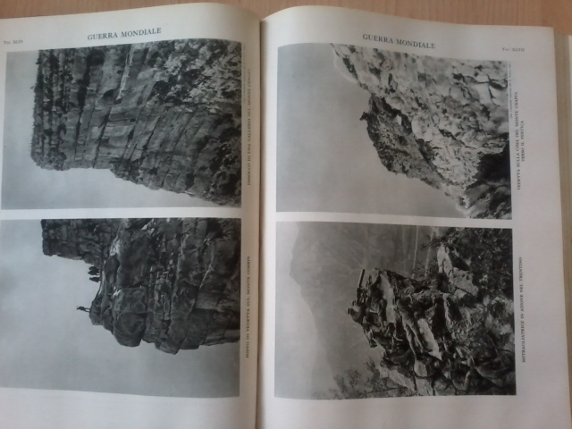
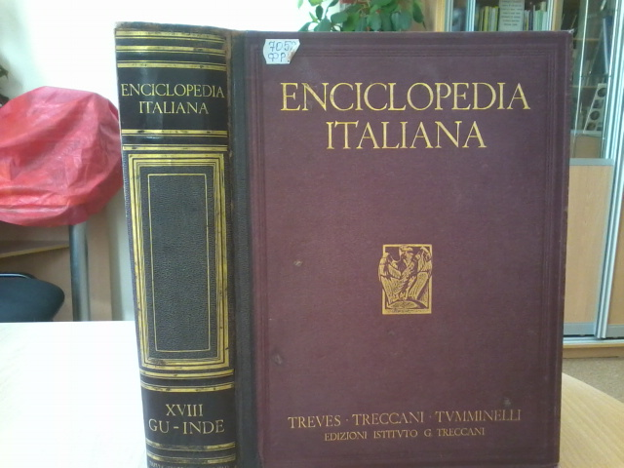
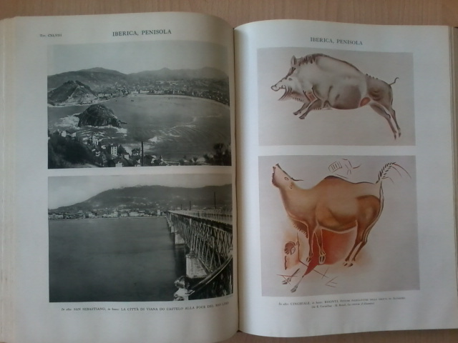
Enciclopedia Italiana di scienze, lettere ed arti / pvbblicata sotto L`alto patronato. - Milano: Treves –Treccani –Tumminelli , 1932. – Vol. XIV. – 1008 p.
Шифр 7048
Enciclopedia Italiana di scienze, lettere ed arti / pvbblicata sotto L`alto patronato. - Milano: Treves –Treccani –Tumminelli , 1933. – Vol. XVIII. – 1007 p. Шифр 7052

Slide 17
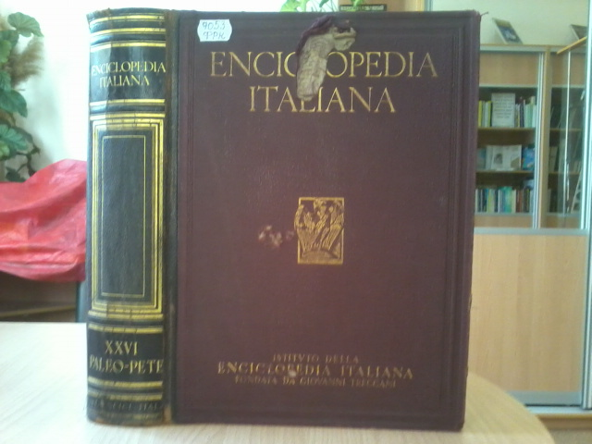
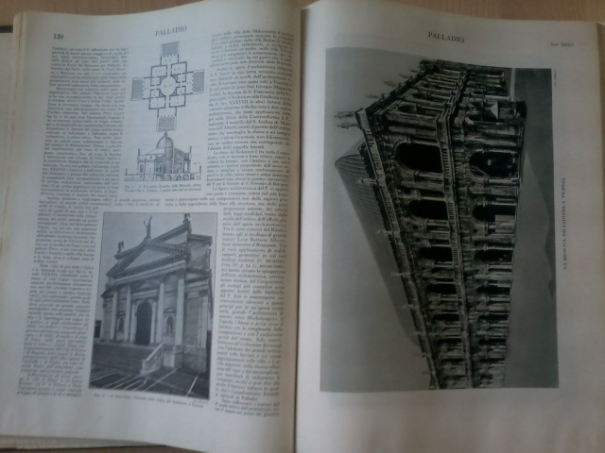
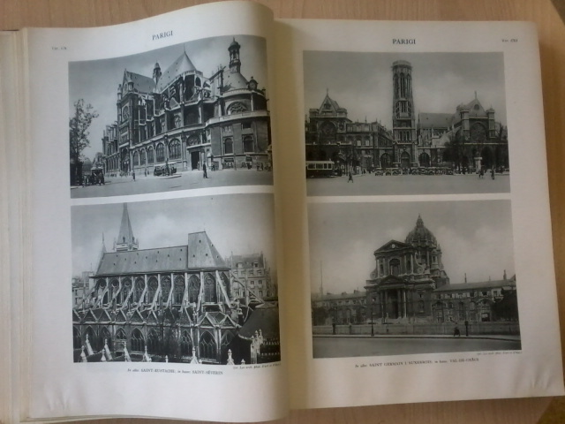
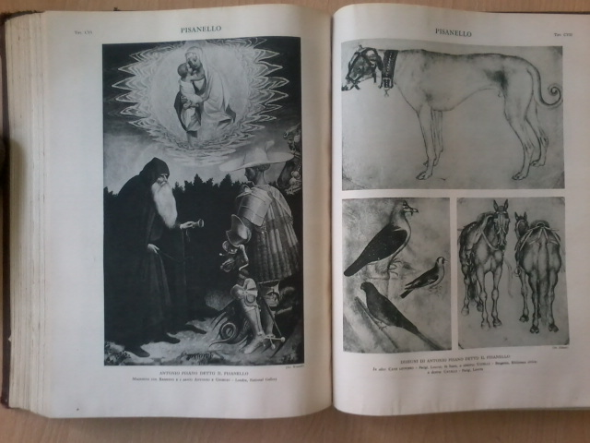
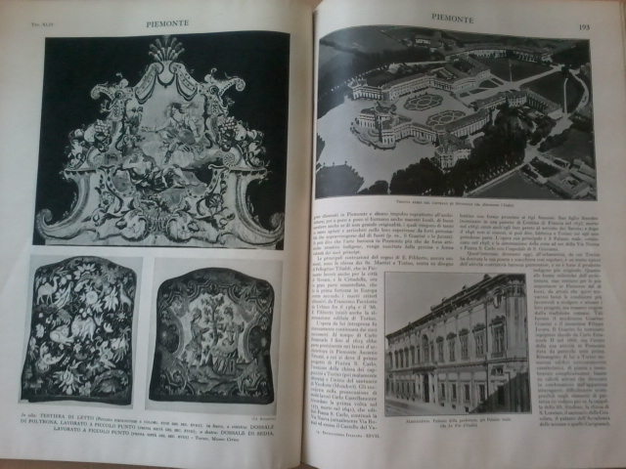
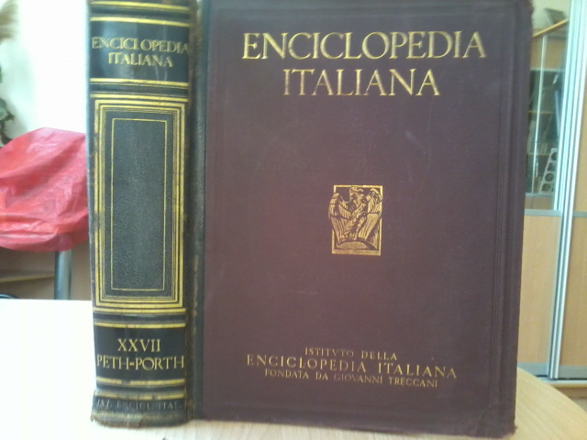
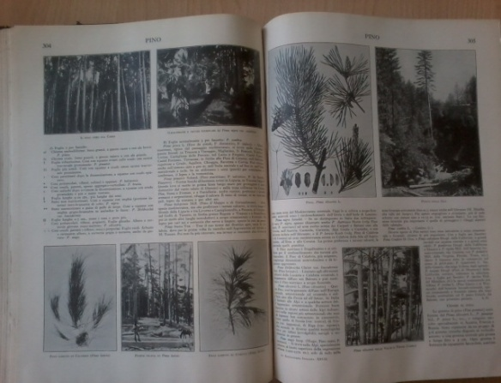
Enciclopedia Italiana di scienze, lettere ed arti / pvbblicata sotto L`alto patronato. - Milano: Treves –Treccani –Tumminelli , 1935. – Vol. XXVI. – 984 p. Шифр 7053
Enciclopedia Italiana di scienze, lettere ed arti / pvbblicata sotto L`alto patronato. - Milano: Treves –Treccani –Tumminelli, 1935. – Vol. XXVII. – 970 p. Шифр 7054

Slide 18
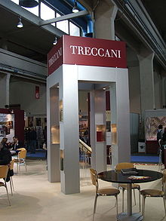
В 2006 году итальянские энциклопедии были представлены на Всемирной книжной ярмарке.
Стенд энциклопедии Треккани

Slide 19
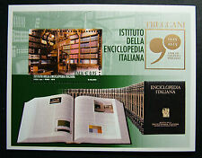
Наряду с Британской и Испанской «Итальяну» называют в числе крупнейших мировых энциклопедий. Однако по суммарному объёму всех изданий «Итальянская энциклопедия» уступает Большой Советской Энциклопедии (1-е издание — 65+1 том, 2-е — 49+1 том, 3-е — 30+1 том, не считая указателей и ежегодников).

Slide 20
Обе энциклопедии «родились» практически синхронно: постановление президиума ЦИК СССР, в соответствии с которым было создано акционерное общество «Советская энциклопедия», было также принято в 1925 году. К 1938 году, когда «Итальянская энциклопедия» своё первое издание завершила, БСЭ успела издать примерно такое же количество томов — немного менее 40. Однако для советской энциклопедии это составляло лишь половину намеченного (буква «М»), и полностью её первое издание завершилось уже после Великой Отечественной войны.

Slide 21
15 мая 2014 года в Милане, в Ломбардском институте Академии наук и литературы состоялась презентация восьмого дополнения к «Итальянской энциклопедии наук, литературы и искусств», анансированная на сайте Института Итальянской энциклопедии.
Работу над энциклопедией освещали редакторы томов, представители местных научных учреждений под руководством представителя Ломбардского института, итальянского философа и историка философии Тулио Грегори. На мероприятие были приглашены более 100 деятелей науки, культуры, представители СМИ.

Slide 22
Многотомник насчитывает 8 томов: «Философия», «Наука», «Экономика», «История и политика», «Право», «Техника», а также 2 тома приложений. Как отчасти следует из названия, традиционно в «Итальяне» особое внимание уделяется истории, искусству, литературе, географии и биографиям. Однако в дополнительных томах большее значение приобретают статьи по естественно-научным дисциплинам и технике.
За 1938—2006 гг. было издано ещё 26 дополнительных томов (предыдущее, седьмое дополнение — в 5 томах). В итоге до выпуска нынешнего восьмого дополнения крупнейшая итальянская универсальная энциклопедия, ровесница первого издания БСЭ и эпохи Муссолини, одного из авторов издания, насчитывала 62 тома или около 60 тысяч статей (примерно 50 млн слов).
«Итальяну», которая по-прежнему входит в число крупнейших мировых энциклопедий. Часть статей доступна на сайте издательства в режиме он-лайн.

Slide 23
Спасибо
за внимание
Стоколева М.В., библиотекарь Музея редкой книги
ОНМБ ВГМУ им. Н.Н. Бурденко

